Slide 1
يا بخت الناس اللي عايشه هناك في أورشليم !

Slide 2
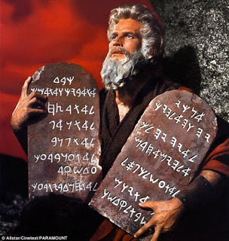
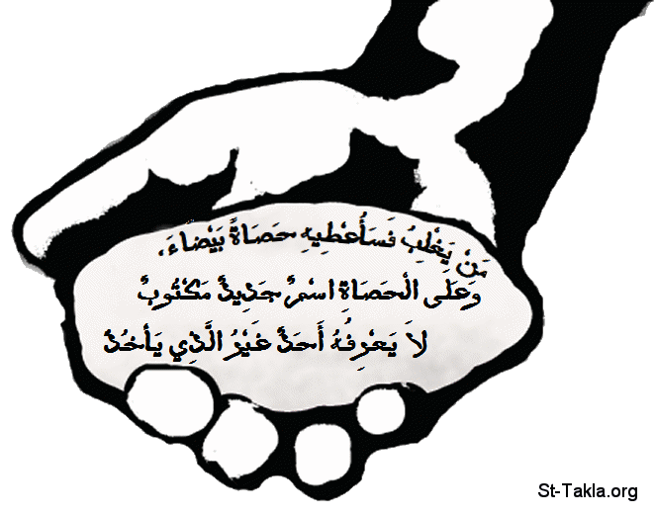
أحجار أورشليم
منحنا هو البراءه
سقطنا ...

Slide 3
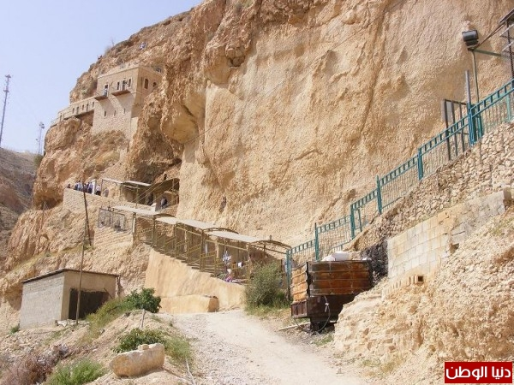
أحجار أورشليم

Slide 4
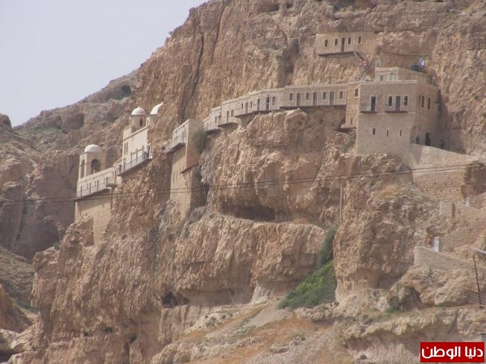
أحجار أورشليم

Slide 5
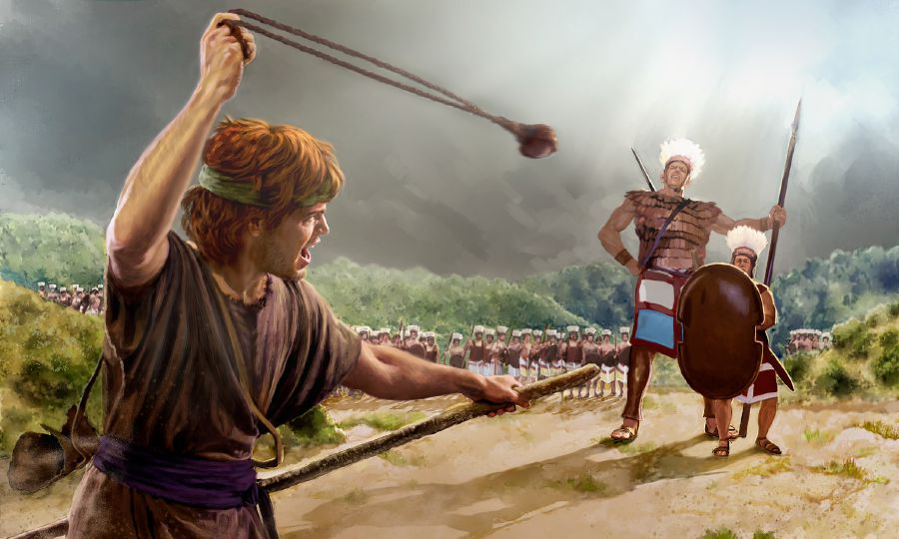
أحجار أورشليم

Slide 6
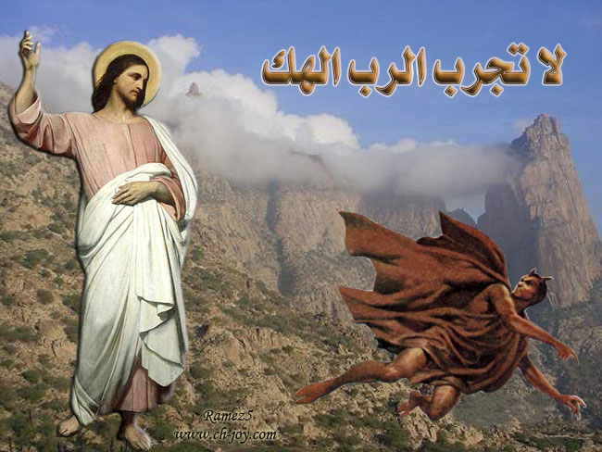
أحجار أورشليم

Slide 7
أحجار أورشليم

Slide 8
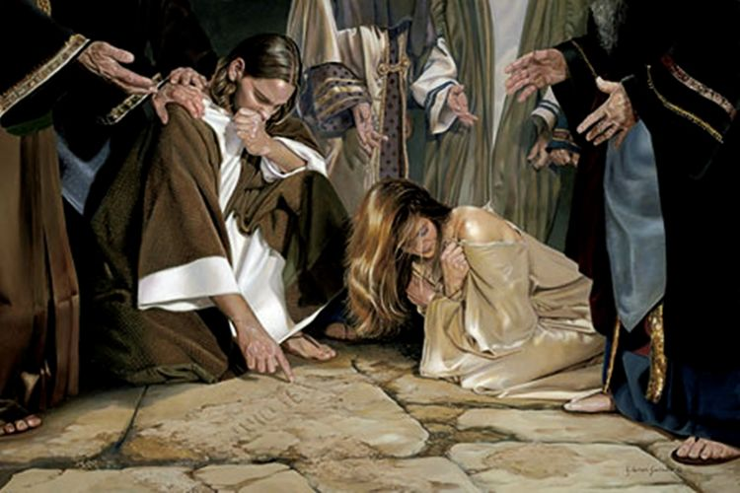
أحجار أورشليم

Slide 9
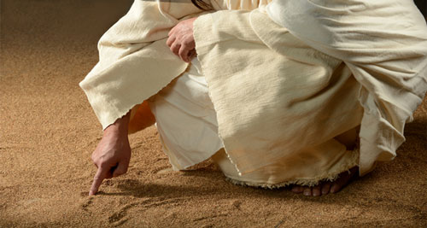
أحجار أورشليم

Slide 10
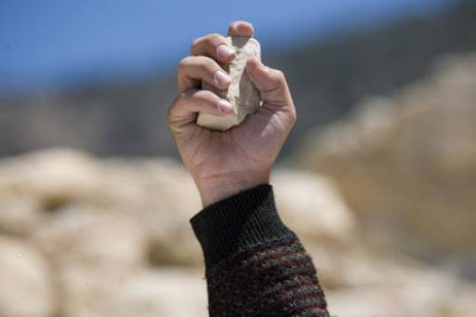
أحجار أورشليم
أنا ...
هو ...

Slide 11
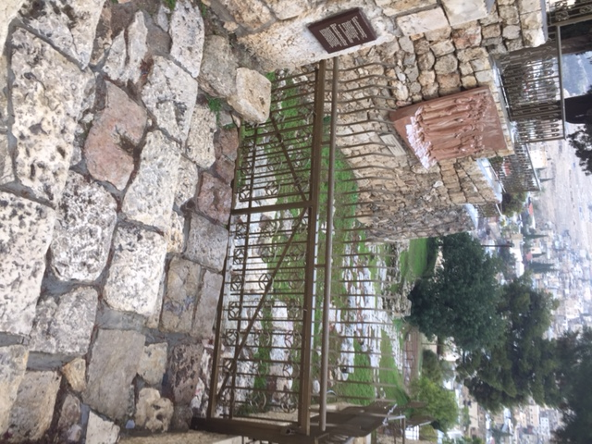
أحجار أورشليم

Slide 12
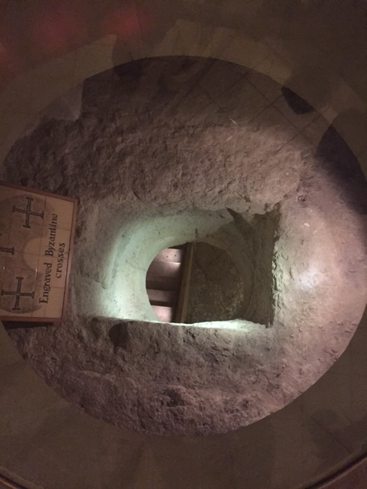
أحجار أورشليم

Slide 13
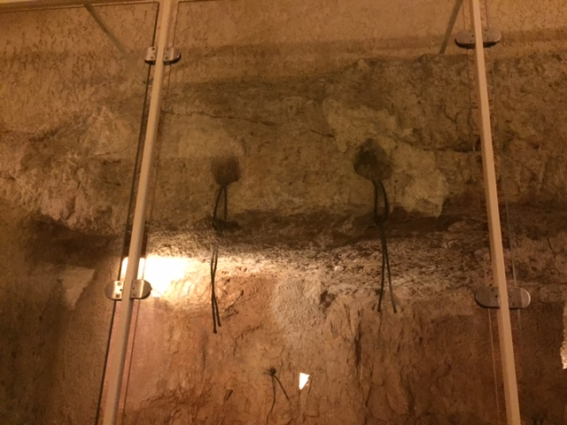
أحجار أورشليم

Slide 14
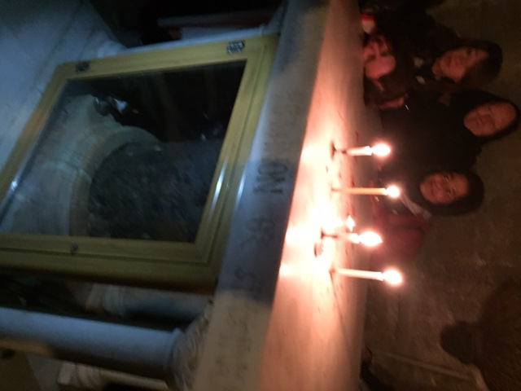
أحجار أورشليم

Slide 15
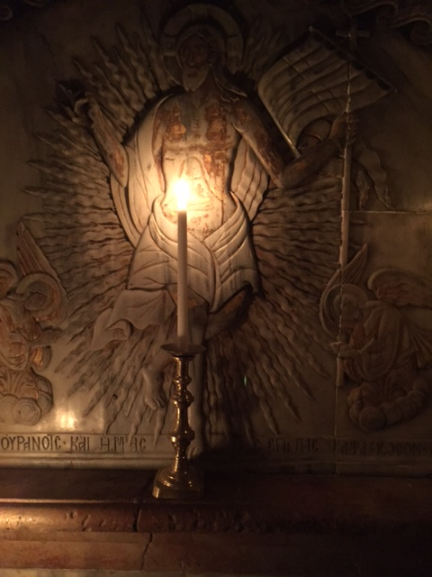
أحجار أورشليم

Slide 16
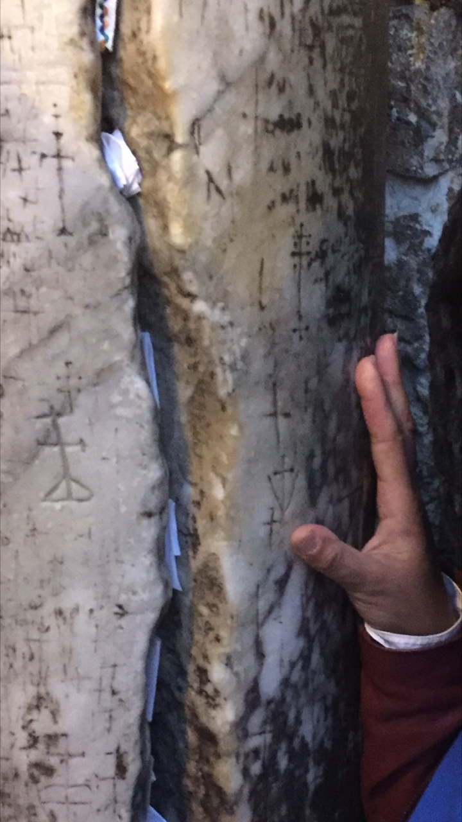
ليكن نور ...

Slide 17
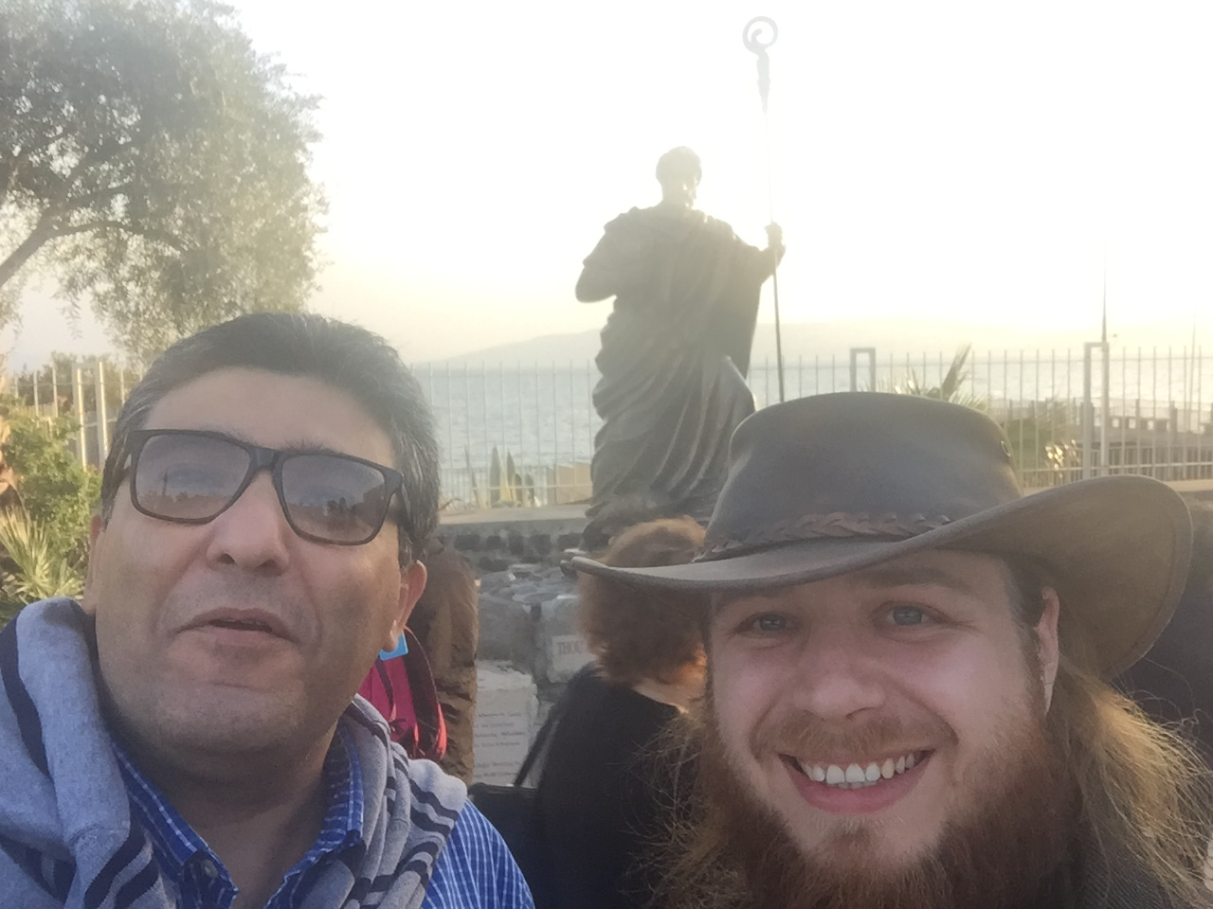
أحجار أورشليم

Slide 18
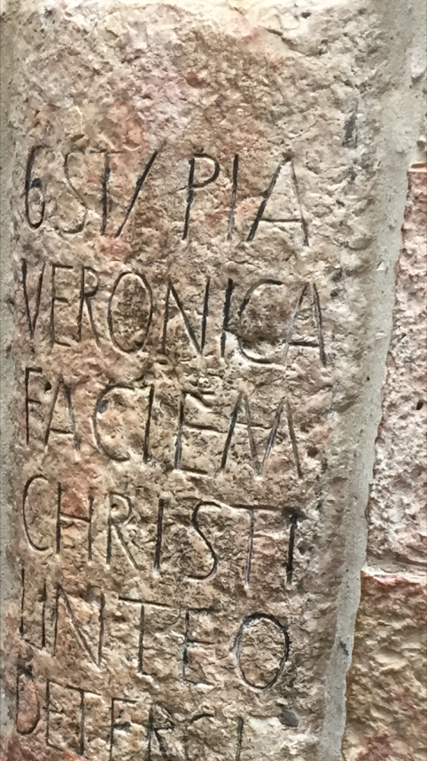
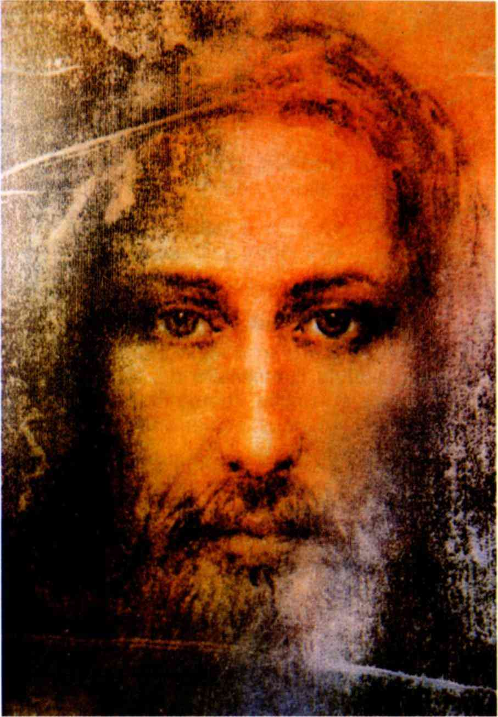
طلبت وجهك ووجهك يارب التمس
أحجار أورشليم

Slide 19
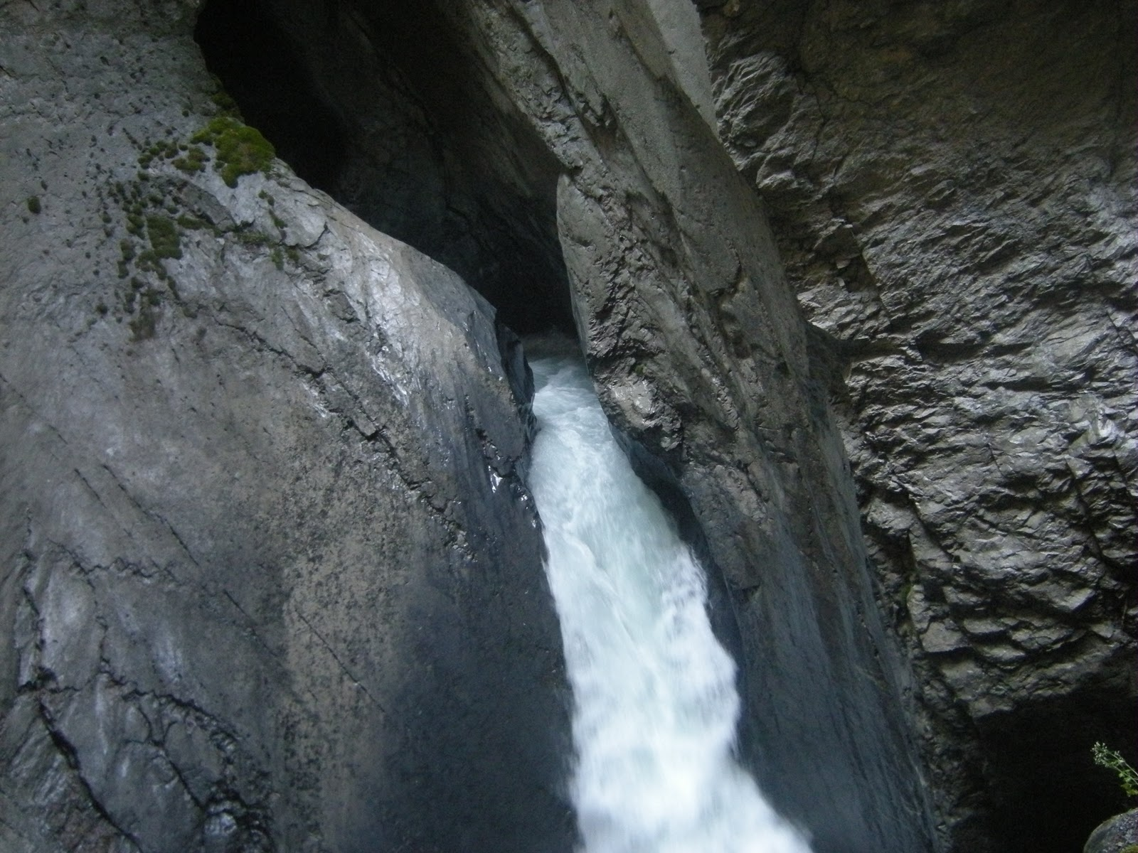
أخرج
ماء من صخره صماء
وسقي شعبه في
البريه

Slide 20
أمثله هل أنا واحد من هؤلاء؟

Slide 21
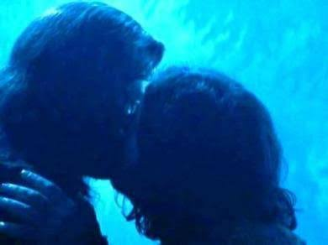

Slide 22
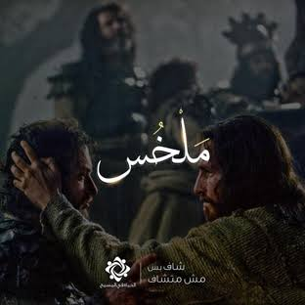
ليس لهم آذان ولكن سمعوه !

Slide 23
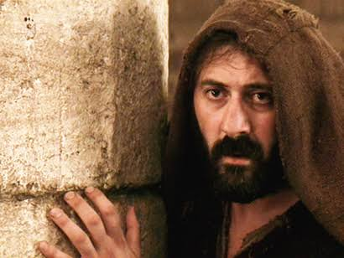
... لاني
عريان فاختبأت !

Slide 24
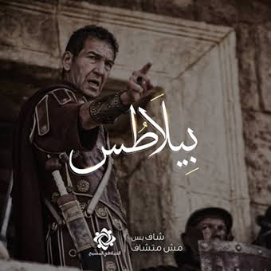

Slide 25
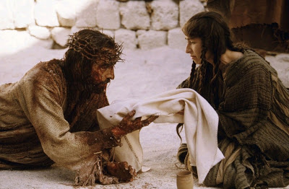
... ووجهك
يا رب التمس

Slide 26
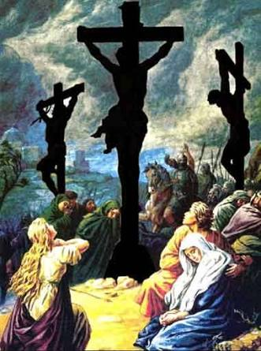

Slide 27
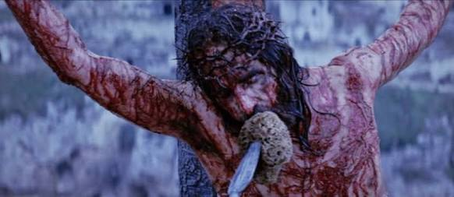
كأس ماء بارد لا ينسي ...

Slide 28
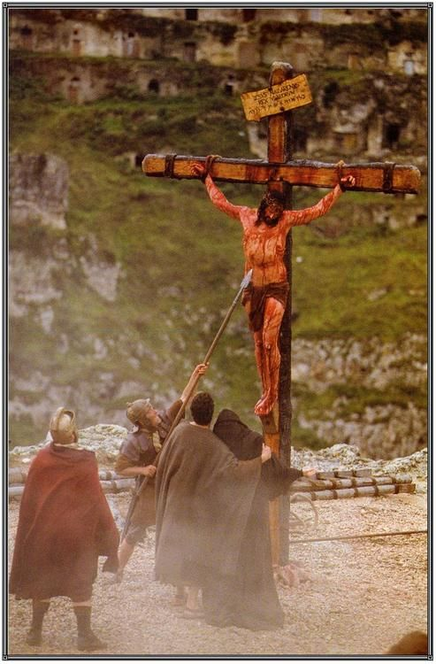

Slide 30
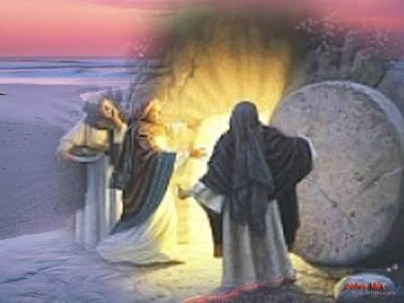

Slide 31
وقفه نفكر في احدي محطات اورشليم

Slide 32
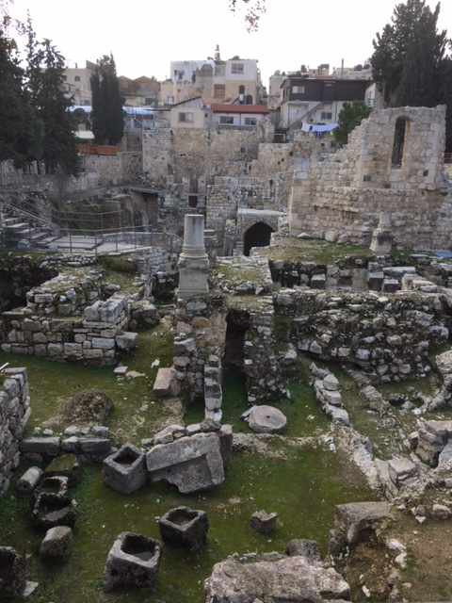
بركة حسدا
يا سيد
ليس لي انسان يلقيني في البركه
متي تحرك الماء

Slide 33
متي تحرك الماء...

Slide 34
واحد شاغل باله جدا ومكسر الدونيا ايميلات وفاكسات وحقوق انسان و .... الخ

Slide 35
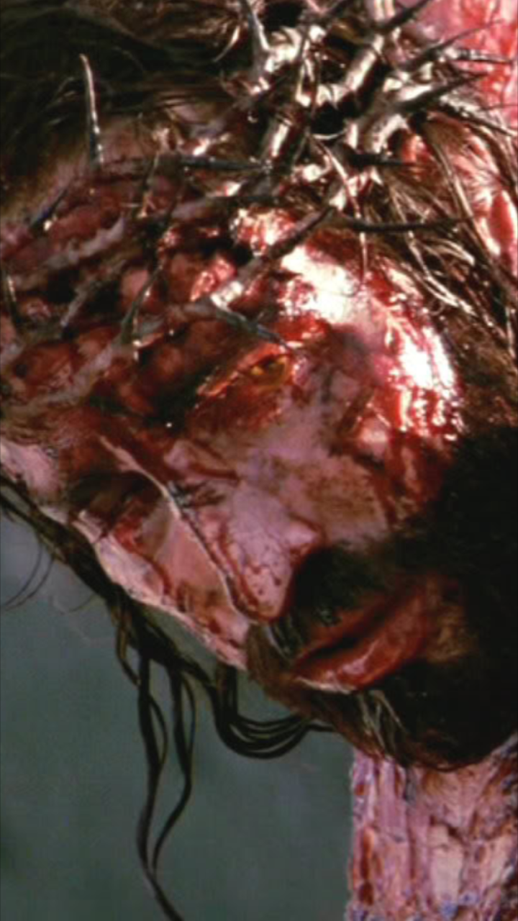
يا بنات أورشليم لا ...
يا
بنات أورشليم
لا ...

Slide 36
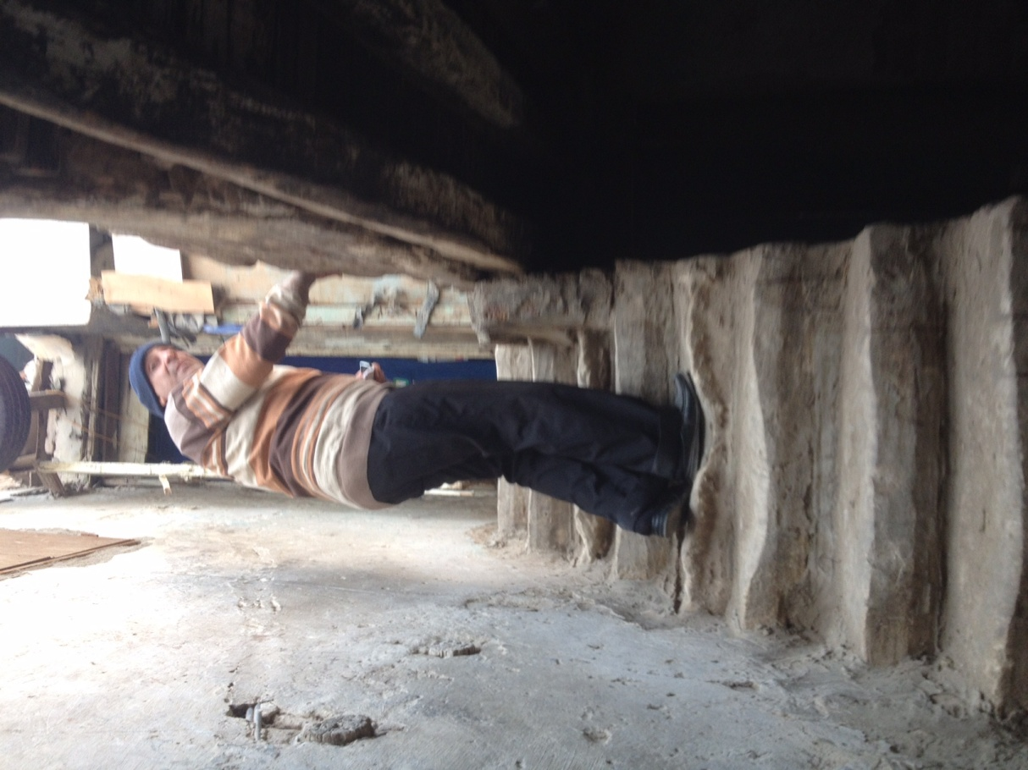
أحجار أورشليم
سلم يعقوب بين السماء والارض

Slide 37
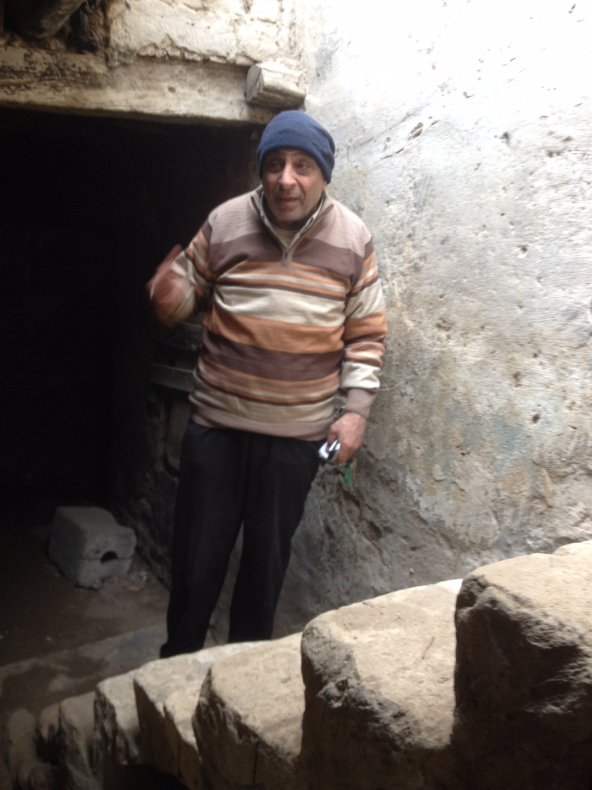
أحجار أورشليم

Slide 38
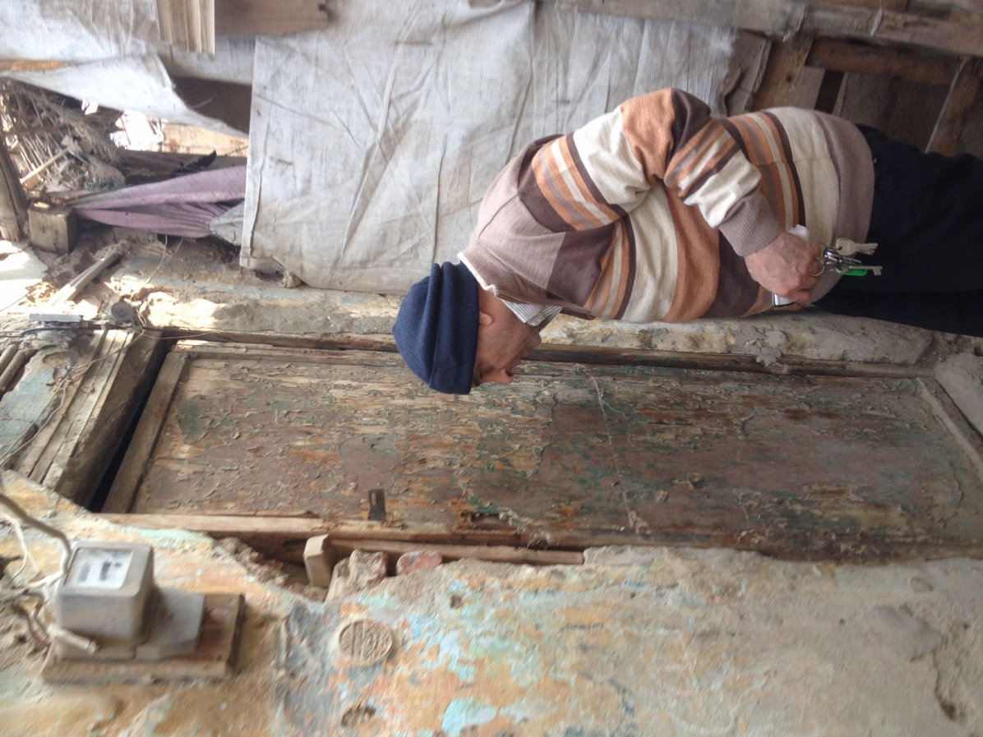
أحجار أورشليم

Slide 39
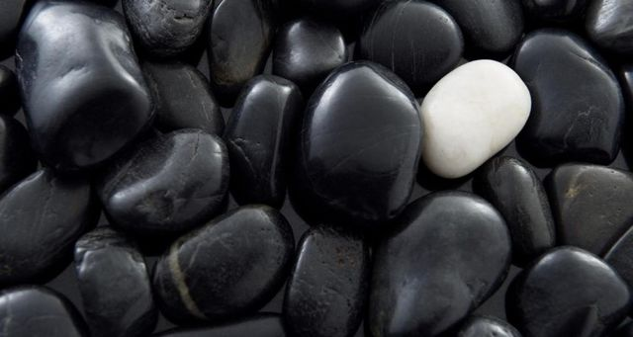
! ...حتي الاحجارحكيمات وجاهلات
حدوتة حجرين
... وقليلون
هم الذين يجدونه !

Slide 40
أحجار أورشليم
17. مَنْ يَغْلِبُ
فَسَأُعْطِيهِ أَنْ يَأْكُلَ مِنَ الْمَنِّ الْمُخْفَى،
وَأُعْطِيهِ حَصَاةً بَيْضَاءَ،
وَعَلَى الْحَصَاةِ اسْمٌ جَدِيدٌ مَكْتُوبٌ لاَ يَعْرِفُهُ أَحَدٌ غَيْرُ
الَّذِي يَأْخُذُ».

Slide 41
أحجار أورشليم
أنا ...
هو ...
9 وَلاَ تَفْتَكِرُوا أَنْ تَقُولُوا فِي أَنْفُسِكُمْ: لَنَا إِبْراهِيمُ أَباً.
لأَنِّي أَقُولُ لَكُمْ:
إِنَّ اللَّهَ قَادِرٌ أَنْ يُقِيمَ مِنْ هَذِهِ الْحِجَارَةِ أَوْلاَداً لِإِبْراهِيمَ.
متي ٣

Slide 42
يا بخت الناس اللي عايشه هناك في أورشليم !

Slide 43
أحجار أورشليم
ممكن
اكون هناك بدون سفر
لو انا حابب ...
سلم يعقوب
موجود من حولي
ومن له عينان للبصر فليبصر

Slide 44
خد بالك اتشال حرف

Slide 45
يا بخت الناس اللي عايشه هناك في أورشليم !

Slide 46
يا بخت الناس اللي عايشه هنا في أورشليم !

